Slide 1

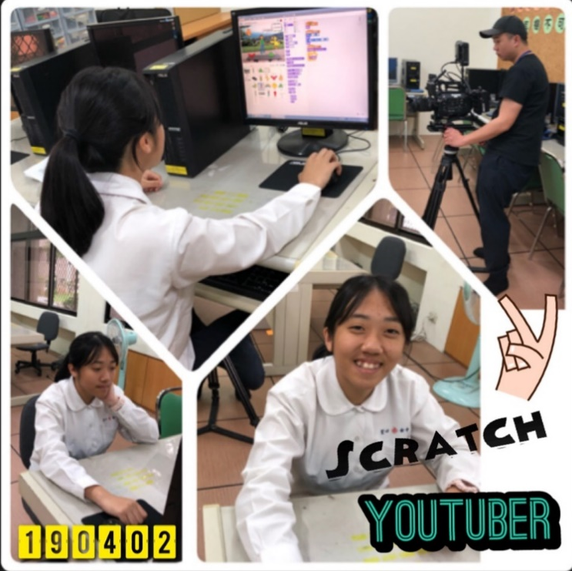
學生自主學習方案說明
108學年度聖心女中
學務處
108年8月3日

Slide 2
簡報大綱
理念與精神
相關流程
學習類別
表單填寫
成果發表
其他規定

Slide 3


理念與精神
相關流程
學習類別
表單填寫
成果發表
其他規定
給孩子機會安排自己的學習，成為學習的主人。

Slide 4
理念與精神
相關流程
學習類別
表單填寫
成果發表
其他規定
自主學習
在教室睡覺
去圖書館自習
◆自主學習是…
在教師指導下，擬定自主學習計畫，自主實踐與完成計畫，並能將相關成果列入高中學習歷程檔案。

Slide 5
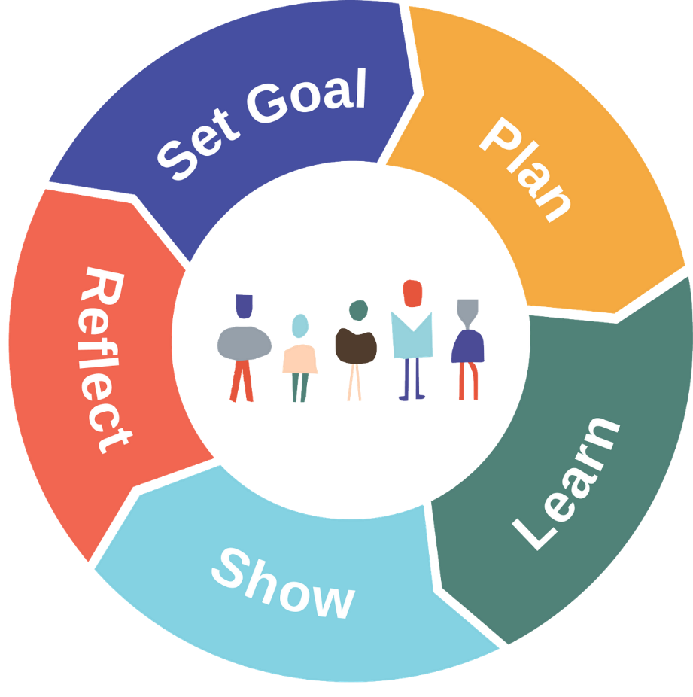
理念與精神
相關流程
學習類別
表單填寫
成果發表
其他規定
自我導向的學習
一、設立目標
二、做學習計畫
三、執行學習計畫
四、成果發表
五、省思與修正，再設立新目標。

Slide 6
理念與精神
相關流程
學習類別
表單填寫
成果發表
其他規定
學生開始進行自主學習前…
一、學生第8週開始進行自主學習
二、前幾週規劃：
學姊進行專題分享
輔導學生進行
自主學習方案擬定

Slide 7






理念與精神
相關流程
學習類別
表單填寫
成果發表
其他規定
自主學習計劃
導師核章
自主學習計劃
學生自主學習小組審核
校長、學務主任、教務主任、輔導主任、圖書館主任、
教學組長、各年級導師、指導教師及輔導老師、家長代表
藝才類
自主學習計劃
自主學習計劃
藝才類
自主學習計劃
藝才類指導
老師核章
導師核章
藝才類
自主學習計劃

Slide 8
理念與精神
相關流程
學習類別
表單填寫
成果發表
其他規定
學務處辦理
「學生自主學習計畫申請說明會」
導師受理申請表三日內核章，擲交學務處
「學生自主學習小組會議」審查計畫表並公告結果
學生繳交「自主學習計畫與歷程追蹤表」給導師
學生依分配場地及個人計畫實施自主學習
第二學期初自主學習計畫反思與微調
第一學期
開學前
第五週週三
第五週
第六、七週
第八週開始
第二學期第一週
藝才類計畫需先送藝才類指導老師核章
學生按週執行計畫，
指導教師按月檢核進度

Slide 9
理念與精神
相關流程
學習類別
表單填寫
成果發表
其他規定
學務處審查申請書並安排發表時間與場地
學生填寫「自主學習成果發表申請書」交至學務處
學生將自主學習計畫與成果放入「學生學習歷程檔案」
成果發表
參與成果發表的學生
第二學期
第十二週
第十五週
第十七、十八週
期末
第十七、十八週
期末
不參與成果發表的學生
學生按週執行計畫，
指導教師按月檢核進度
觀摩成果發表
學生將自主學習計畫與成果放入「學生學習歷程檔案」

Slide 10
理念與精神
相關流程
學習類別
表單填寫
成果發表
其他規定
學科
強化
每學期限定選擇一類
(各類競賽選手除外)
藝才類精進
合作
學習
自主學習計畫類別
選定「藝才精進」類者需先將申請計畫送交藝才類指導教師核章，再於第五週週三放學前將核章完成的申請書交給導師。
小論文寫作
專書
閱讀
專題
研究

Slide 11
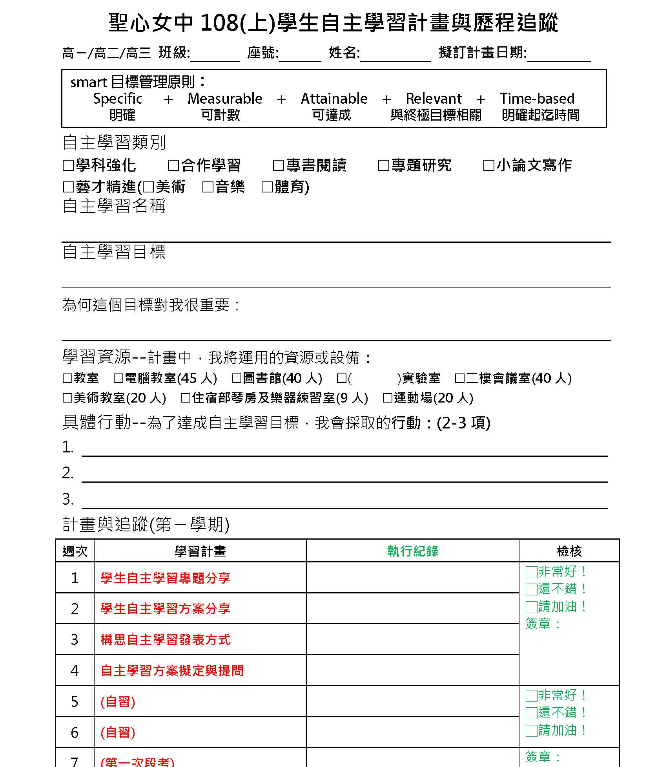
理念與精神
相關流程
學習類別
表單填寫
成果發表
其他規定
基本資料
勾選類別
學習名稱、目標
勾選學習資源
具體行動
一學年的計畫
紅色是學校已排定的內容

Slide 12
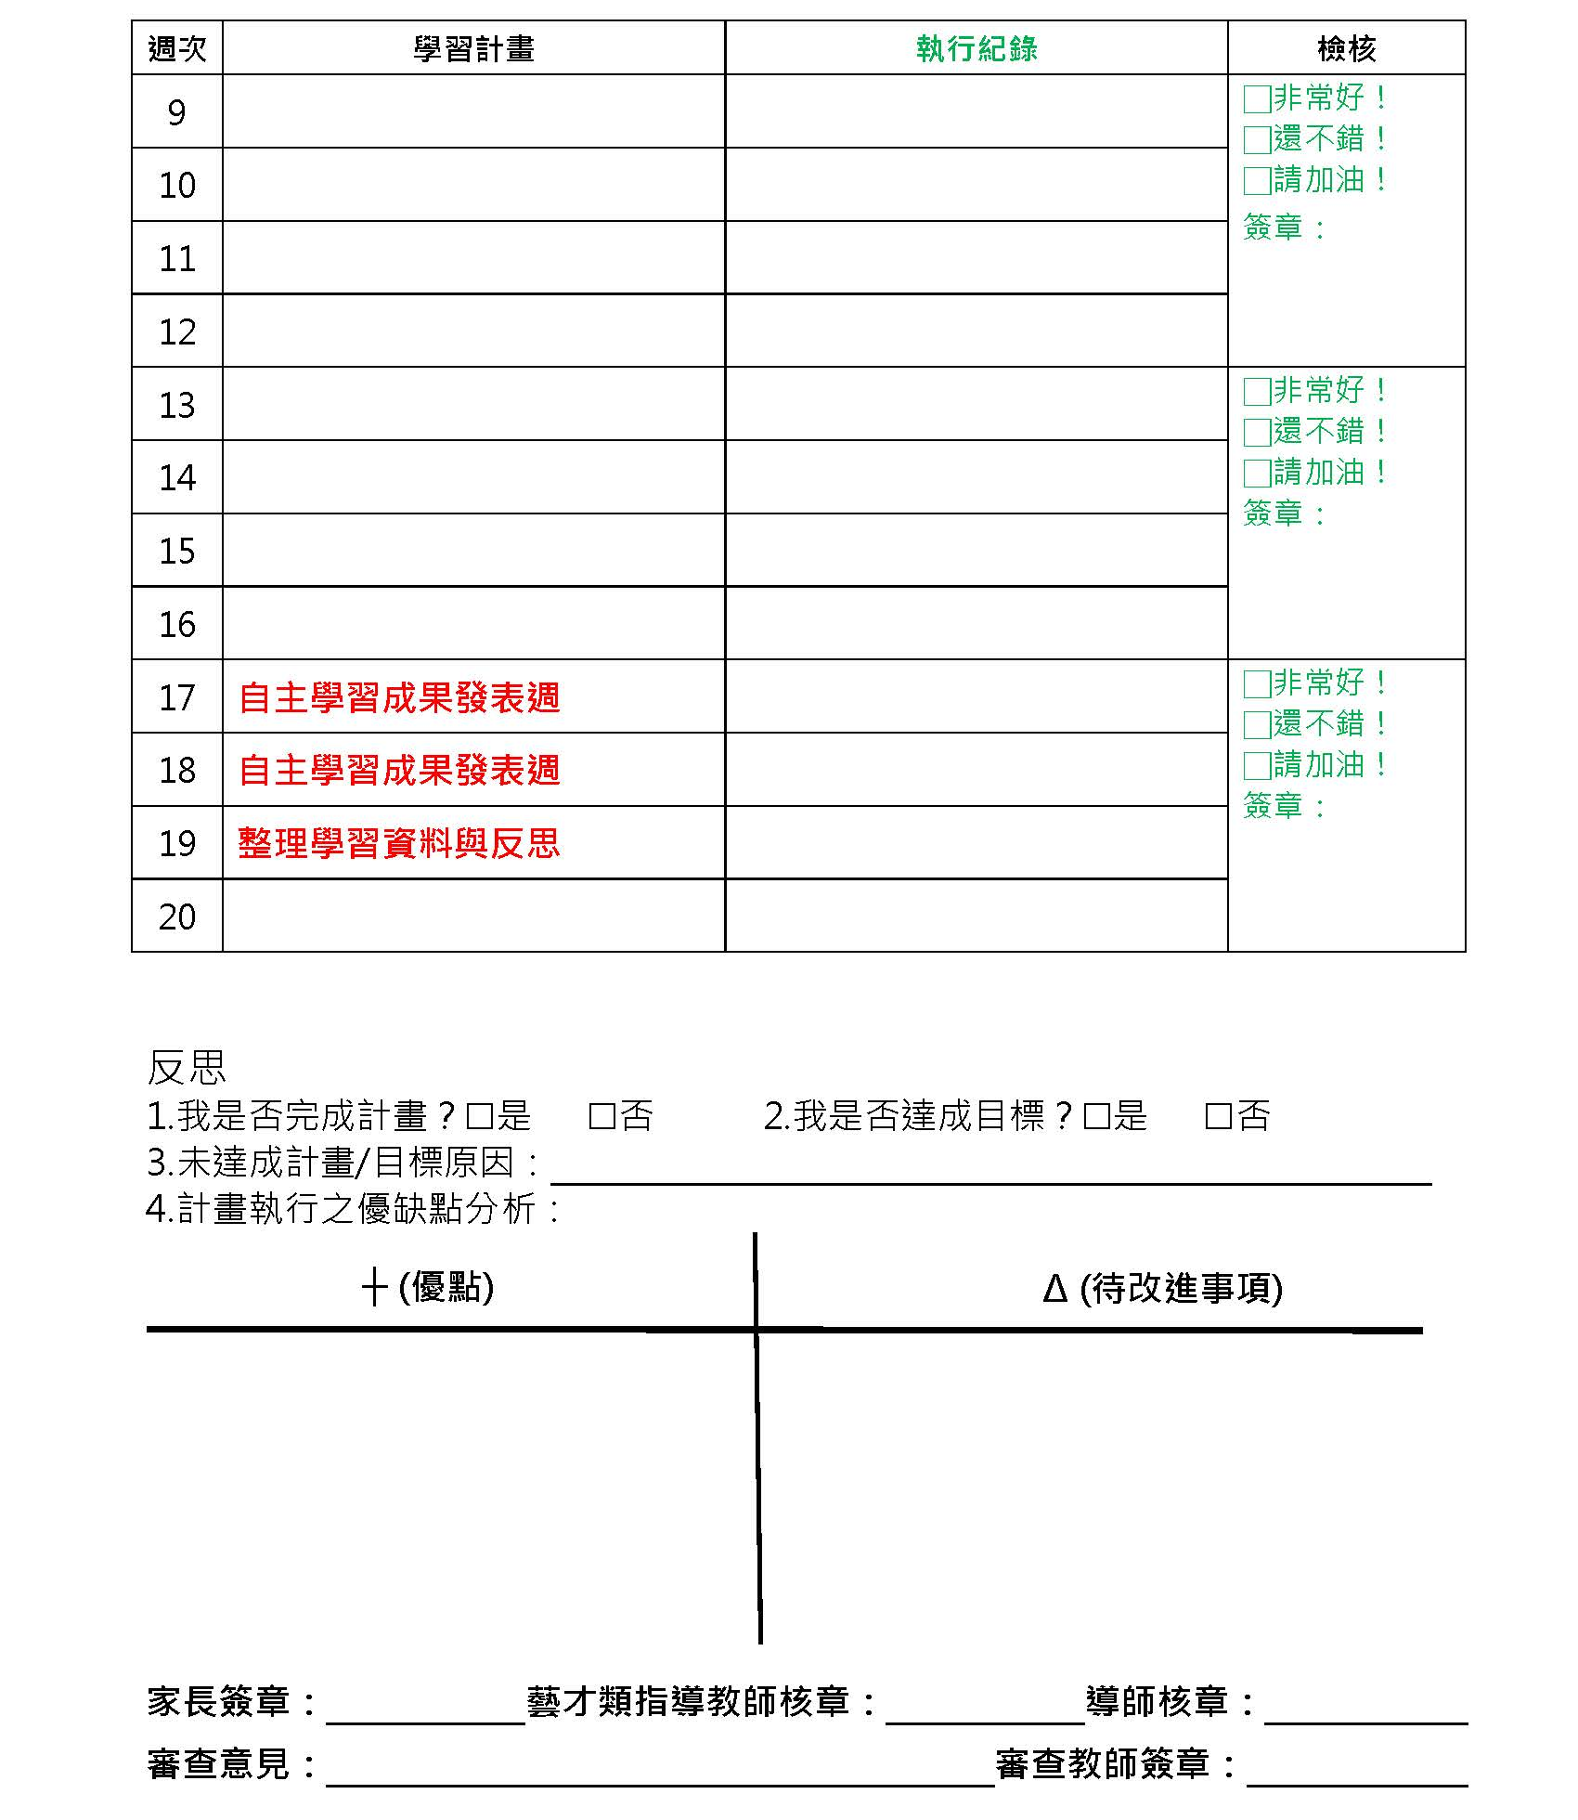
理念與精神
相關流程
學習類別
表單填寫
成果發表
其他規定
執行的過程中
進行記錄與檢核
反思
家長、指導老師、導師核章

Slide 13
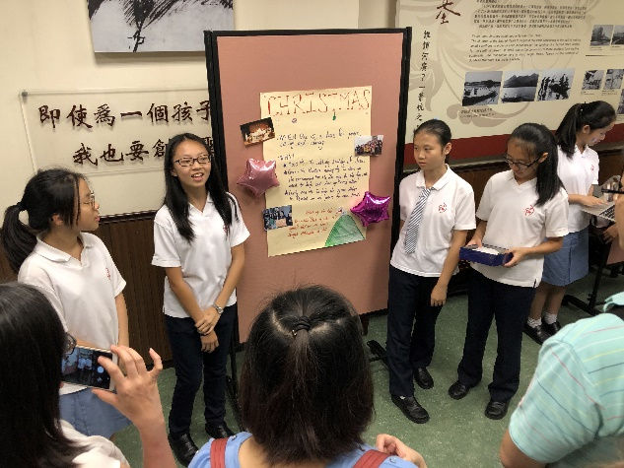
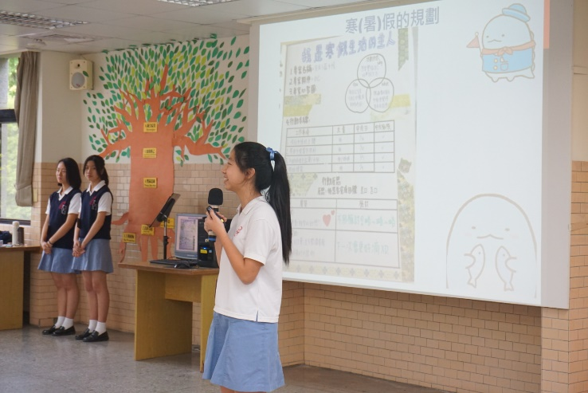
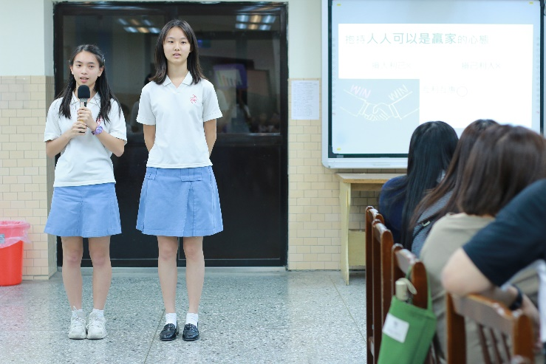
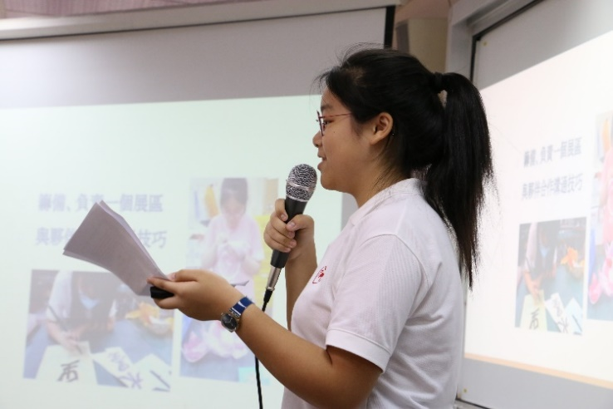
理念與精神
相關流程
學習類別
表單填寫
成果發表
其他規定
學生自主學習成果發表辦法

Slide 14
理念與精神
相關流程
學習類別
表單填寫
成果發表
其他規定
學務處審查申請書並安排發表時間與場地
學生填寫「自主學習成果發表申請書」交至學務處
學生將自主學習計畫與成果放入「學生學習歷程檔案」
成果發表
參與成果發表的學生
第二學期
第十二週
第十五週
第十七、十八週
期末
第十七、十八週
期末
不參與成果發表的學生
觀摩成果發表
學生將自主學習計畫與成果放入「學生學習歷程檔案」

Slide 15
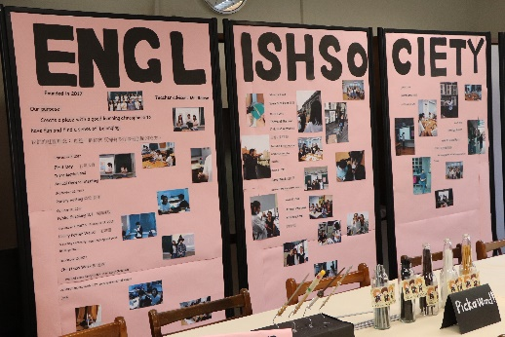
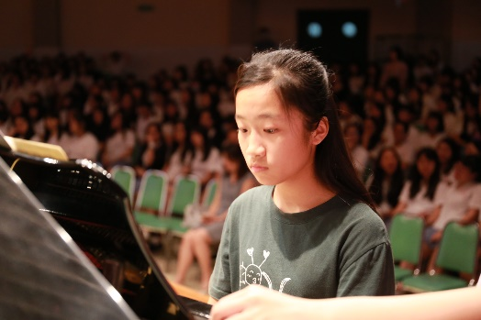
理念與精神
相關流程
學習類別
表單填寫
成果發表
其他規定
成果發表形式
靜態成果展
動態成果展
1.閱讀心得
1.藝才類成果展現
2.小論文成品
2.口語發表
3.專題研究成品
3.實驗操作
4.其他作品展示

Slide 16
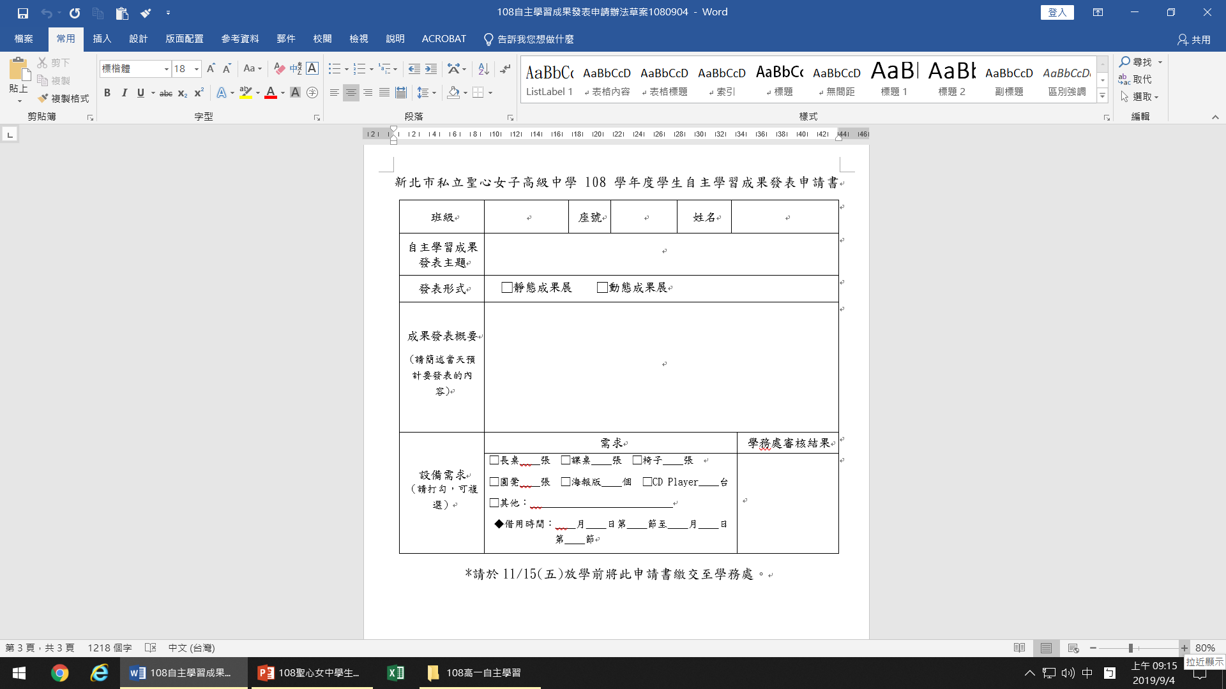
理念與精神
相關流程
學習類別
表單填寫
成果發表
其他規定
自願參與成果發表的學生需填寫
「學生自主學習成果發表申請書」

Slide 17
理念與精神
相關流程
學習類別
表單填寫
成果發表
其他規定
一、學生應於首次提出自主學習計畫前，參加學校辦理之學生自主學習計畫申請說明會，並依據規定格式，撰寫自主學習計畫。
二、學生自主學習計畫項目不得與本校已辦理之非學術性社團內容相同。
三、指導老師任務：指導老師提供學生諮詢，協助學生落實自主學習計畫，學生自主學習成果之品質由學生自行負責。
四、學生如於自主學習時間需使用其他場地，須至教務處填寫申請表，並經指導教師及各場地負責老師同意後使用。

Slide 18
理念與精神
相關流程
學習類別
表單填寫
成果發表
其他規定
五、學生於自主學習時間，應備齊自主學習計畫與歷程追蹤表及所需物品。
六、學生自主學習期間，如有學校規劃之重要活動，須全程參加，不得以自主學習為理由拒絕出席。
七、學生自主學習資源與平台由圖書館負責建置與維護，收理表現優秀之學生自主學習計畫與成果，並在學生同意下，提供本校其他學生參考與學習。

Slide 19
理念與精神
相關流程
學習類別
表單填寫
成果發表
其他規定
八、成果發表之場地與設備借用：
1.申請者需在報名表上註明場地及設備需求，未在報名截止日前提出申請者，學務處得不接受後續申請。
2.申請者需自行擔負保管及維護設備的責任。借用後如發生故障，非人為故障者，其修護費用由本校負責外，其他人為故障需由借用人負責維修。
3.借用之設備需於當日放學前進行歸還，無事先告知而逾期未還者，罰勞動服務乙次。
4.未報名成果發表的學生可自由選擇各場次進行觀摩學習。
5.參與成果發表的學生須自行安排協助攝影人員，並於發表結束後，整理心得與資料，將相關成果收入高中學習歷程檔案中。

Slide 20

祝福你成為
快樂的學習者~

